Slide 1
第5章 循环结构程序设计
Part B
5.7 改变循环执行的状态
5.8 循环程序举例

Slide 2
5.7 改变循环执行的状态

Slide 3
break语句
break语句的一般形式： break;
break语句的功能：
在switch语句中使用，使流程跳出switch结构，继续执行switch语句后面的语句。
在for、while或do-while语句使用，使流程从循环体内跳出，即提前结束循环，接着执行后面的语句。

Slide 4
【例5.4】在全系1000学生中，征集慈善募捐，当总数达到10万元时就结束，统计此时捐款的人数，以及平均每人捐款的数目。
【编程思路】
循环次数不确定，但最多循环1000次
在循环体中累计捐款总数
用if语句检查是否达到10万元
如果达到就不再继续执行循环，终止累加
计算人均捐款数

Slide 5
【例5.4】在全系1000学生中，征集慈善募捐，当总数达到10万元时就结束，统计此时捐款的人数，以及平均每人捐款的数目。
【编程思路】
变量amount，用来存放捐款数
变量total，用来存放累加后的总捐款数
变量aver，用来存放人均捐款数
定义符号常量SUM代表100000

Slide 6
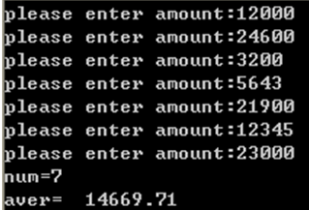
#include <stdio.h>
#define SUM 100000
int main()
{
float amount, aver, total;
int i;
for (i=1, total=0; i<=1000; i++)
{
printf("please enter amount:");
scanf("%f", &amount);
total= total+amount;
if (total>=SUM)
break;
}
aver=total / i ;
printf(“num=%d\naver=%10.2f\n“, i, aver);
return 0;
}
指定符号常量SUM代表100000
应该执行1000次
达到10万，提前结束循环
只能用于循环语句和switch语句之中，而不能单独使用
实际捐款人数

Slide 7
continue语句
continue语句的一般形式： continue;
ocntinue语句的功能：
在for、while或do-while语句使用，用于结束本次循环体的执行，即跳过循环体中该语句之后尚未执行的语句：
while和do-while语句中，直接进入下一次是否执行循环体的判断（即对循环判断表达式求值）；
for语句中，则先对表达式3求值，再进入下一次是否执行循环体的判断（即对表达式2求值）

Slide 8
【例5.5】 要求输出100～200之间的不能被3整除的数。
n=100
【编程思路】
对100到200之间的每一个整数进行检查
如果不能被3整除，输出，否则不输出
无论是否输出此数，都要接着检查下一个数(直到200为止)。
n≤200
N
Y
n能被3整除
Y
N
输出n
n=n+1

Slide 9
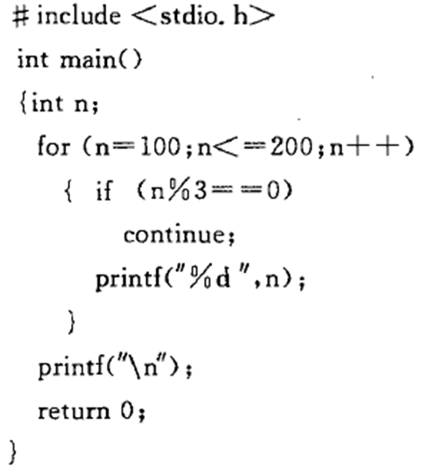
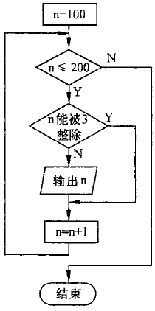

if (n%3!=0)
printf(″%d ″,n);

Slide 10
5.7 break语句和continue语句（3）
continue 语句与break语句的区别：
continue 语句只是结束本次循环，而不是终止整个循环语句的执行。
break语句结束的是整个循环语句的执行。
【例】 对比P129的图5－13与图5－14

Slide 11
break语句
continue语句
N
N
表达式1
表达式1
Y
Y
……
……
Y
Y
表达式2
表达式2
N
N
……
……
只结束本次循环
……
强行退出循环

Slide 12
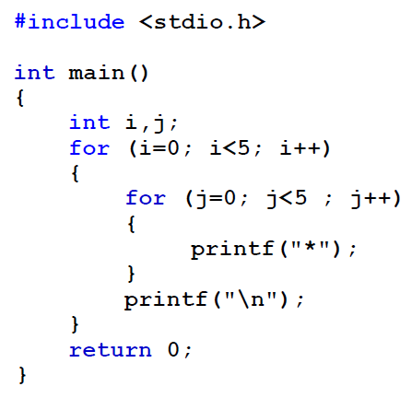
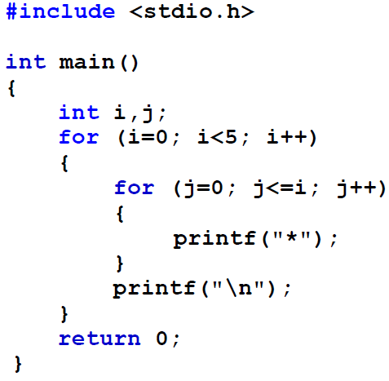
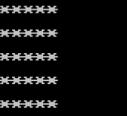
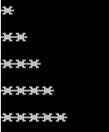
比较下列程序的输出结果

Slide 13
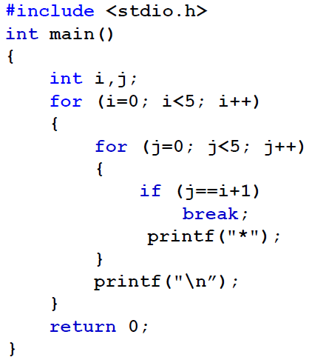
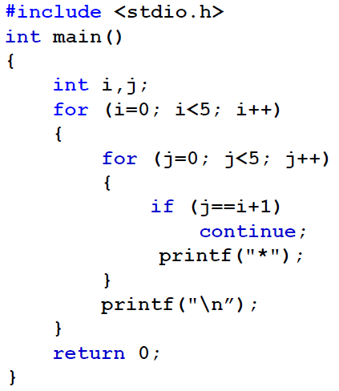
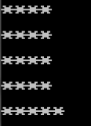
比较下列程序的输出结果（2）

Slide 14
【例5.6】输出以下4*5的矩阵。
1 2 3 4 5
2 4 6 8 10
3 6 9 12 15
4 8 12 16 20
【解题思路】
可以用循环的嵌套来处理此问题
用外循环来输出一行数据
用内循环来输出一列数据
按矩阵的格式(每行5个数据)输出

Slide 15
#include <stdio.h>
int main()
{
int i, j, n=0;
for (i=1; i<=4; i++)
for (j=1; j<=5; j++, n++)
{
if (n%5==0)
printf ("\n");
printf ("%d\t", i*j);
}
printf("\n");
return 0;
}
输出4行
累计输出数据的个数
每行中输出5个数据
每输出5个数据换行一次
双重循环

Slide 16

#include <stdio.h>
int main()
{
int i, j, n=0;
for (i=1; i<=4; i++)
for (j=1; j<=5; j++, n++)
{
if (n%5==0)
printf ("\n");
printf ("%d\t", i*j);
}
printf("\n");
return 0;
}
如何修改程序，不输出第一行的空行？
i=1时
i=2时
if (n%5==0 && n>0)
j由1增加到5
i*j的值依次是1,2,3,4,5
j也由1增加到5
i*j的值依次是2,4,6,8,10
依此类推……

Slide 17

#include <stdio.h>
int main()
{
int i, j, n=0;
for (i=1; i<=4; i++)
for (j=1; j<=5; j++, n++)
{
if (n%5==0)
printf ("\n");
printf ("%d\t", i*j);
}
printf("\n");
return 0;
}
遇到第3行第1列，终止内循环
if (i==3 && j==1) break;

Slide 18

#include <stdio.h>
int main()
{
int i, j, n=0;
for (i=1; i<=4; i++)
for (j=1; j<=5; j++, n++)
{
if (n%5==0)
printf ("\n");
printf ("%d\t", i*j);
}
printf("\n");
return 0;
}
原来第3行第1个数据3没有输出
if (i==3 && j==1) continue;

Slide 19
5.6 几种循环的比较

Slide 20
几种循环的比较
3种循环在流程控制能力上是相同的， 一般情况下可以互相代替。
在循环实现细节上的差异：
使循环趋向于结束的操作：while和do-while循环应在循环体内包含这类语句，而for循环可以在表达式3中实现，甚至将这个循环体都放到表达式3中；
循环变量初始化操作：while和do-while循环必须在语句之前完成，而for循环可以在表达式1中实现；
break语句和continue语句的使用：while、do-while和for循环中均可使用。

Slide 21
几种循环的比较（2）
3种循环中，for循环和while循环的使用率最高；for语句的功能最强，凡用while循环能完成的，用for循环都能实现。
用while循环还是for循环，主要根据个人的爱好，但一般在不用初始化和重修改变量时用while循环比较恰当，如： while ( (c = getchar( )) == ‘ ’ || c == ‘\n’ || c == ‘\t’); 反之，使用for更好些，如： for (i = 0; i < n; i++) {…};

Slide 22
5.8 循环程序举例

Slide 23
如何写好循环？
需要发现计算过程中可能需要（应该使用）循环。How？
在分析问题时，注意识别出计算过程中重复执行的类似动作 （重复性计算）。 ——重要线索
一批可按统一规律计算的数据；
需要对一系列类似数据做同样的处理；
需要反复从一个结果算出另一个结果，等等。
如果重复次数较多，或是重复的次数无法确定，就应考虑用 循环结构描述。
需要考虑和解决许多具体问题：
循环中涉及哪些变量？
循环开始前应该赋给它们什么初值？
循环体中应该如何修改它们？
在什么情况下应该继续（或终止）循环？
循环终止后如何得到所需要的结果？
……

Slide 24
循环中的几种变量
循环控制变量（简称循环变量）
在循环开始之前设置初始值，每次循环执行时递增/减一个固定值，直到其值达到/超过某个界限时循环结束。
控制着循环的进行和结束，使之成为具有有限执行次数的循环。
累积变量
在每次循环执行中被更新，其更新常常可以用“+=”或“*=”一类运算符来描述。
循环开始之前的初值通常置为相应运算的0元。
循环结束时所保存的值（终止值）即为循环计算的最终结果。
递推变量（循环变量和累积变量都是其中的特例）
在循环中互相协调工作的多个变量，它们亦步亦趋，每次循环均通过其中一个或几个算出另一个或几个新值，然后按某种顺序更新各个变量。

Slide 25
控制循环的进行和终止的典型方法
通过计数器控制循环
用结束标志控制循环
特定的条件、标志值等等
根据输入控制循环
输入的数据、输入函数的返回值等等

Slide 26
例5.7用 公式求 的近似值，直到发现某一项的绝对值小于10⁻⁶ 为止(该项不累计加)。
解题思路：
求 近似值的方法很多，本题是一种
其他方法：

Slide 27
例5.7用 公式求 的近似值，直到发现某一项的绝对值小于10⁻⁶ 为止(该项不累计加)。
解题思路：
每项的分子都是1
后一项的分母是前一项的分母加2
第1项的符号为正，从第2项起，每一项的符号与前一项的符号相反
sign=1,pi=0,n=1,term=1
当term ≥10⁻⁶
pi=pi+term
n=n+2
sign=-sign
term=sign/n
pi=pi*4
输出pi

Slide 28
#include <stdio.h>
#include <math.h>
int main()
{ int sign=1;
double pi=0,n=1,term=1;
while(fabs(term)>=1e-6)
{ pi=pi+term;
n=n+2;
sign=-sign;
term=sign/n;
}
pi=pi*4;
printf("pi=%10.8f\n",pi);
return 0;
}
sign=1,pi=0,n=1,term=1
当term ≥10⁻⁶
pi=pi+term
n=n+2
sign=-sign
term=sign/n
pi=pi*4
改为1e-8
输出pi
双精度数求绝对值的函数 （整数用abs( )函数）
循环50万次
只保证前5位小数是准确的
循环5000万次

Slide 29
【例5.8】求费波那西(Fibonacci)数列的前40个数。这个数列有如下特点：第1、2两个数为1、1。从第3个数开始，该数是其前面两个数之和。即:
这是一个有趣的古典数学问题：
有一对兔子，从出生后第3个月起每个月都生一对兔子。
小兔子长到第3个月后每个月又生一对兔子。
假设所有兔子都不死，问每个月的兔子总数为多少？

Slide 30
第几个月 | 小兔子对数 | 中兔子对数 | 老兔子对数 | 兔子总数
1 | 1 | 0 | 0 | 1
2 | 0 | 1 | 0 | 1
3 | 1 | 0 | 1 | 2
4 | 1 | 1 | 1 | 3
5 | 2 | 1 | 2 | 5
6 | 3 | 2 | 3 | 8
7 | 5 | 3 | 5 | 13
┇ | ┇ | ┇ | ┇ | ┇

Slide 31
f1=1,f2=1
输出f1,f2
For i=1 to 38
f3=f1+f2
输出f3
f1=f2
f2=f3

Slide 32
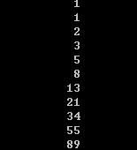
#include <stdio.h>
int main()
{ int f1=1,f2=1,f3; int i;
printf("%12d\n%12d\n",f1,f2);
for(i=1; i<=38; i++)
{
f3=f1+f2;
printf("%12d\n",f3);
f1=f2;
f2=f3;
}
return 0;
}
代码可改进
…

Slide 33
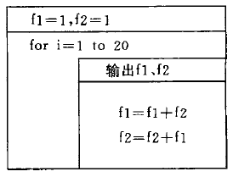
#include <stdio.h>
int main()
{ int f1=1,f2=1; int i;
for(i=1; i<=20; i++)
{
printf(“%12d\n%12d\n ",f1,f2);
f1=f1+f2;
f2=f2+f1;
}
return 0;
}
…

Slide 34
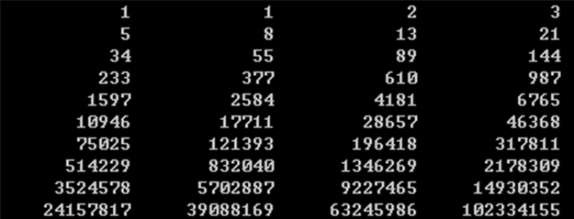
#include <stdio.h>
int main()
{ int f1=1,f2=1; int i;
for(i=1; i<=20; i++)
{
printf("%12d %12d ",f1,f2);
if(i%2==0)
printf("\n");
f1=f1+f2;
f2=f2+f1;
}
return 0;
}

Slide 35
【例5.9】输入一个大于3的整数n，判定它是否素数(prime，又称质数)。
【解题思路】
让n被i整除(i的值从2变到n-1)
如果n能被2～(n-1)之中任何一个整数整除，则表示n肯定不是素数，不必再继续被后面的整数除，因此，可以提前结束循环
注意：此时i的值必然小于n

Slide 36
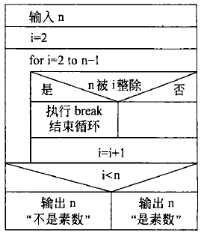
输入n
i=2
i ≤n-1
N
Y
n被i整除
Y
N
i=i+1
Y
N
i < n
输出不是素数
输出是素数

Slide 37


#include <stdio.h>
int main()
{ int n,i;
printf(“n=?"); scanf("%d",&n);
for (i=2;i<=n-1;i++)
if(n%i==0)
break;
if (i<n)
printf("%d is not\n",n);
else
printf("%d is\n",n);
return 0;
}
代码可改进

Slide 38
#include <stdio.h>
int main()
{ int n,i;
printf(“n=?"); scanf("%d",&n);
for (i=2;i<=n-1;i++)
if(n%i==0)
break;
if (i<n)
printf("%d is not\n",n);
else
printf("%d is\n",n);
return 0;
}
#include <math.h>
,k;
k
k=sqrt(n);
=k)

Slide 39
【例5.10】求100～200间的全部素数。
【解题思路】
使用例5.9的算法
在例5.9程序中只要增加一个外循环，先后对100～200间的全部整数一一进行判定即可

Slide 40
（详见P137）
……
for(n=101,m=0;n<=200;n=n+2)
{
k=sqrt(n);
for (i=2; i<=k; i++)
if (n%i==0) break;
if (i>=k+1)
{
printf("%d ",n);
m=m+1;
}
if(m%10==0) printf(“\n”);
}
……
只对奇数进行检查
控制每行输出10个数据

Slide 41
【例5.11】译密码。为使电文保密，往往按一定规律将其转换成密码，收报人再按约定的规律将其译回原文。
A B C D E F G …… W X Y Z
非字母字符保持原状不变
输入一行字符，要求输出其相应的密码

Slide 42
【解题思路】问题的关键有两个：
(1) 决定哪些字符不需要改变，哪些字符需要 改变，如果需要改变，应改为哪个字符？
(2) 怎样使c改变为所指定的字母？
[处理的方法] 输入一个字符给字符变量c，先判定它是否字母(包括大小写)，
若不是字母，不改变c的值；
若是字母，则还要检查它是否’W’到’Z’的范围内(包括大小写字母)。
如不在此范围内，则变量c的值改为其后第4个字母。
如果在’W’到’Z’的范围内，则应将它转换为A～D(或a～d)之一的字母。
c=getchar();
if ((c>='a' && c<='z') || (c>='A' && c<='Z'))
if (c>='W' && c<='Z' || c>='w' && c<='z')
c=c+4;
c=c+4-26;

Slide 43
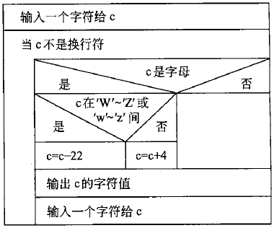

Slide 44

（详见P139）
……
char c;
c=getchar();
while (c!=‘\n’)
{
if ((c>=‘a’ && c<=‘z’) || (c>=‘A’ && c<=‘Z’))
{
if (c>='W' && c<='Z' || c>='w' && c<='z')
c=c-22;
else
c=c+4;
}
printf("%c",c);
c=getchar();
}
……
可以改进程序

Slide 45
（详见P140）
……
char c;
while ((c=getchar())!=‘\n’)
{
if ((c>=‘A’ && c<=‘Z’) || (c>=‘a’ && c<=‘z’))
{
c=c+4;
if (c>‘Z’ && c<=‘Z’+4 || c>‘z’)
c=c-26;
}
printf("%c",c);
}
……
不能少！

Slide 46
作业
书面提交：
P141 5.12，5.16
【补充题1】（歌德巴赫猜想）任意一个偶数(>2)都可分解成两个素数之和。要求：对于输入的偶数，输出这两个素数。
【补充题2】写一个程序，它把一个表示10/8/16进制数的字符串转换成对应的整数值。（注意： 以0x或0X开头的为16进制，以0开头的为8进制；16进制数字符串中允许的数字是0-9以及a-f 或A-F）
上机练习：编译运行本讲义以及课本第五章5.7-5.8中的所有例程。

